Slide 1


INSTITUTO SUPERIOR DE TELECOMUNICACIONES TECNOLOGIA DE LA INFORMACION Y COMUNICACION
DESARROLLO DE APLICACIONES WEB
PROYECTO EVALUATIVO
TITULO: MANOS UNIDAS
AUTORES:
JUAN MARIA ESONO
PEDRO NOLASCO MICHA

Slide 2
CONTENIDO
introduccion
Planteamiento del problema
Breve definicion del problema
Justificacion del problema
bjetivo general
Objetivos especificos
Casos de uso
Diagrama de gantt
Tecnologias y herramientas
conclusion

Slide 3
La lepra, una enfermedad con profundas implicaciones físicas, emocionales y sociales, aún afecta a comunidades vulnerables alrededor del mundo. La falta de acceso a atención médica adecuada y el estigma persistente que rodea a esta condición dificultan enormemente la vida de quienes la padecen.
introduccion

Slide 4
Planteamineto del problema
En Guinea Ecuatorial, en la provincia de Mikomiseng se identificó como el
punto cero de una epidemia que causó numerosas muertes en el pasado. Como
respuesta, se estableció una clínica especializada en dicha enfermedad,
específicamente en el tratamiento de la lepra. Sin embargo, la existencia de
esta clínica no es ampliamente conocida en el país, lo que limita su capacidad
para atender a pacientes de otras regiones que aún padecen esta enfermedad y
necesitan hospitalización y tratamiento adecuado.

Slide 5
Breve definicion del tema de investigacion
El tema de investigación se centra en la visibilidad y accesibilidad de una clínica
especializada en el tratamiento de la lepra en Mikomiseng, Guinea Ecuatorial. El propósito
es analizar estrategias para divulgar su existencia y mejorar el acceso de pacientes de todo
el país a sus servicios médicos, contribuyendo así al control y tratamiento efectivo de esta
enfermedad en la región.

Slide 6
La importancia: la lepra es una enfermedad que, además de sus efectos físicos, puede llevar a una grave exclusión social y emocional. Controlarla no solo protegerá la salud de la población, sino también fortalecerá la cohesión social y el bienestar comunitario. Impacto en las personas afectadas: Como mencionaste, quienes viven con lepra pueden experimentar desesperanza y aislamiento. Es crucial brindarles apoyo emocional y físico, demostrando que no están solos en esta lucha
Justificacion del problema

Slide 7
Objetivo general
Desarrollar una plataforma que ayude a controlar la incidencia de la lepra en el país
7

Slide 8
Objetivos especificos
1. Diseñar una base de datos centralizada para registrar casos de lepra a nivel nacional, facilitando el seguimiento y la gestión de los pacientes.
2. Desarrollar módulos de capacitación virtual dirigidos al personal médico, enfocados en el diagnóstico y tratamiento de la lepra
3. Crear un sistema de notificaciones donde los pacientes podrán compartir sus experiencias.
4. Establecer un apartado educativo interactivo en la plataforma, con contenido para la comunidad sobre prevención y síntomas de la lepra.
8

Slide 9
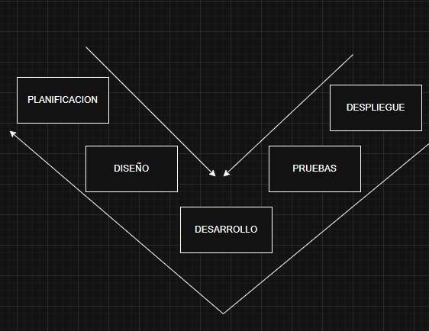
Casos de uso

Slide 10
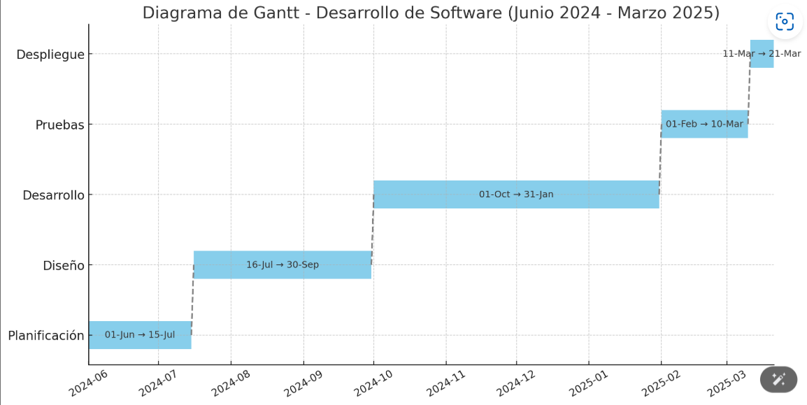
Diagrama de gantt
10

Slide 11
Tecnologias y herramientas
TECNOLOGIAS
JS, HTML, CSS, BOOTSTRAP, PHP, SWEETALERT, CHART.JS, SQL
HERRMIENTAS
VISUAL ESTUDIO CODE, LA COMPUTADORA, DRAW, WORD, POWER POINT , VICIO, XAMPP

Slide 12
Conclusión Nuestra página web está diseñada para brindarte toda la información y recursos necesarios sobre el tratamiento de la lepra. Aquí podrás encontrar detalles sobre los servicios médicos que ofrecemos, los tratamientos más efectivos y actualizados, así como información educativa que te ayudará a entender mejor esta enfermedad y cómo abordarla.

Slide 13
gracias
Juanmariaesonobiyogo@gmail.com
pedronolascomichamicha41@gmail.com

